Slide 1
Adatminőség kiértékelése
Önálló laboratórium (VIMIAL01)
Pósfay Benedek, konzulens: Gönczy László
2024. 05. 30.
Notes:
Ide tárgy neve, beszámoló időpontja, konzulens

Slide 2
Adatminőség fontossága
1.
Modellezési pontosság javítása
Zaj csökkentése
Példa: energiafogyasztás pontosabb előrejelzése
Megbízható eredmények
Téves következtetések → rossz döntések
Példa: rossz minőségű ingatlanadatok → hamis kép a piacról
Hatékonyabb modellezés
Jobb minőségű adatok → gyorsabb modell tanítás
Kevesebb idő és erőforrás
2.
3.

Slide 3

Példa: kanadai energiafogyasztás előrejelzés
Vancouveri háztartások
Óránkénti energiafelhasználási adatok
Következő óra fogyasztásának előrejelzése
Összecsúszott fogyasztás
12-24 órányi fogyasztás 1 óra alatt
<0.1% adatoknak
Javítás után több, mint 50%-kal nőtt a pontosság
Random Forest modell

Slide 4


Projekt célja
Általános adatminőség kiértékelő eszköz létrehozása
Python
Great Expectations
ML területen elterjedt
Pandas
Korábbi energiafogyasztási projekt alapjai
Adatminőség ellenőrzésének eszköze
Bővíthető, testreszabható
Automatikus validáció
HTML jelentések generálása

Slide 5
Adatforrások kiválasztása
Madridi ingatlanhirdetés
Lakossági energiafogyasztás
~21 000 sor
40+ feature
Ár, terület, szobák száma, típusa
600 000 sor
20+ feature
Fogyasztás, időjárás, ház metaadatok
Madridi ingatlanhirdetés 2
Melbourne-i ingatlanhirdetés
~900 sor
13 feature
Ár, terület, szobák száma, hirdetők
~13 000 sor
20+ feature
Ár, terület, szobák száma, típusa

Slide 6
Kiértékelő algoritmus
Bemenet
Adatforrás
Oszlop metaadatok
Típusok
Szigorúság
(Exportálás részletessége)
Minőség értékelése
Általános jelentés
Hibagyűjtő funkció
Érték 0-1 között
Különböző szabályok teljesülésének súlyozott átlaga
Great Expectation generálja
HTML
Oszlopszintű statisztikák
Minden sor, ahol legalább 1 elvárás nem teljesül
Eredeti adatokkal
Elvárásokkal
csv formátum

Slide 7
Adatforrások értékelése

Slide 8
Adatforrások értékelése
Üres és hiányos oszlopok

Slide 9
Adatforrások értékelése
Kiugró értékek
Üres és hiányos oszlopok

Slide 10
Adatforrások értékelése
Kiugró értékek
Üres és hiányos oszlopok
Kiugró értékek és hiányzó adatok

Slide 11
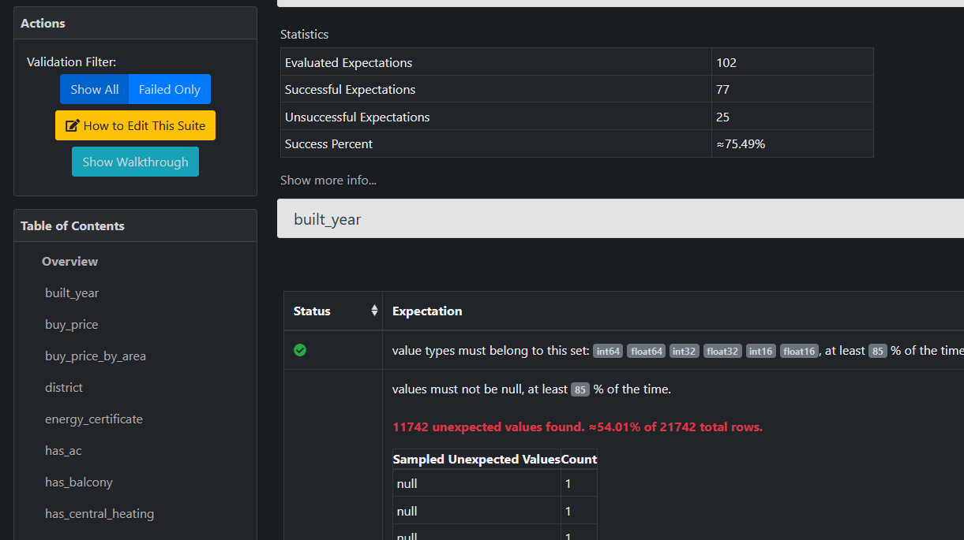
Jelentések

Slide 12
Jelentések
Adatforrás statisztikái
Oszlopok statisztikái

Slide 13
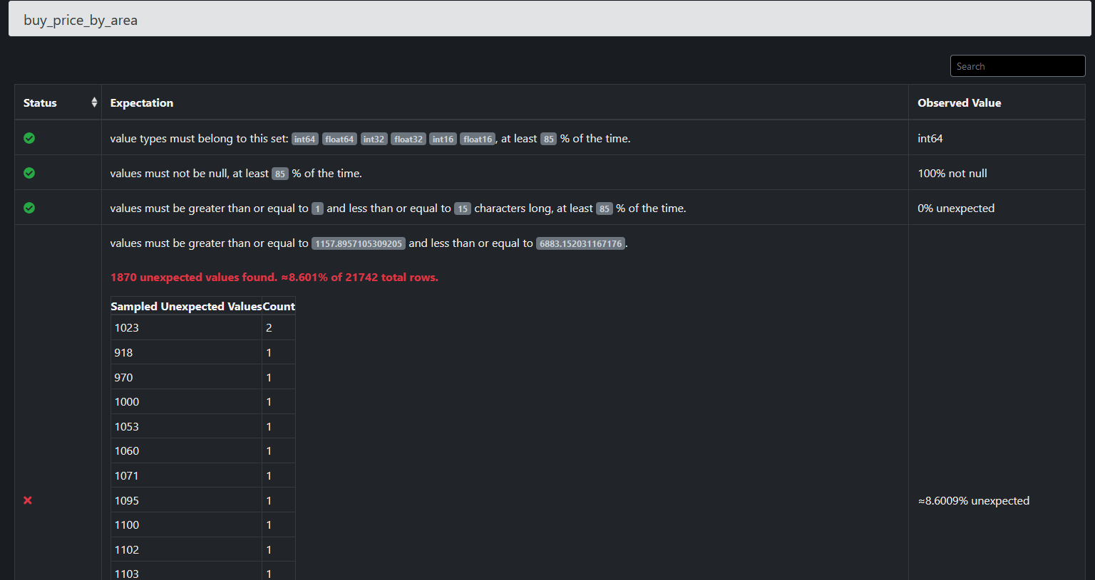
Jelentések
Hibás értékek mintái

Slide 14
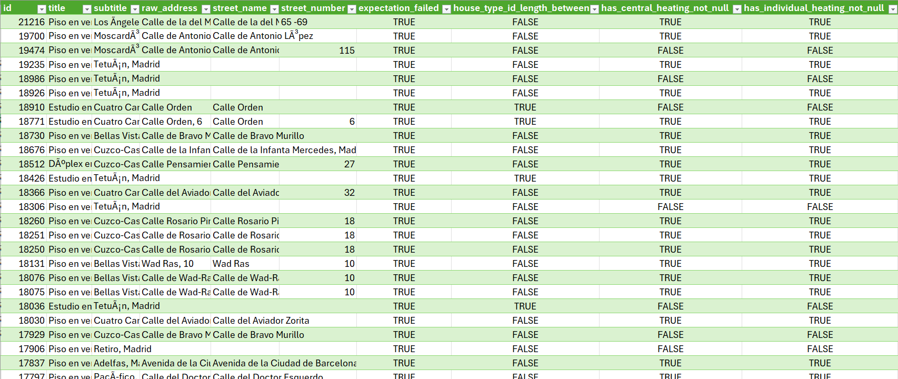
Jelentések

Slide 15
Jelentések

Slide 16
Jelentések

Slide 17
Eredmények és jövőbeli irányok
Eredmények
Fejlesztési irányok
Adatminőség értékelő eszköz
Minimális átalakítás
Gyors minőség ellenőrzés
Jelentések
Specifikusabb algoritmusok
Felhasználási területenként
Adatforrás típusonként
Oszlopok értékeinek együttes vizsgálata
Eszközök használatának kiterjesztése
ydata quality
AI alapú osztályozás

